Slide 1
構造的特徴を考慮したプログラミングコンテストの解答の分類手法
井上研究室 原口 公輔

Slide 2
プログラミングコンテスト
アルゴリズムなどに関する問題を
参加者が一斉に解く
用意された全てのテストケースに
通るとの正解の判定が出る
提出されたソースコードの検索機能
  コンテスト後は提出された
  解答の一覧を自由に閲覧可能
  他のユーザのソースコードを参照する事で
  学習に活用できる
Notes:
まず，本研究の主な題材である，プログラミングコンテストについて説明いたします．
プログラミングコンテストとは，アルゴリズムに関する問題を参加者が一斉にとくコンテストになります．
ユーザの提出したソースコードが用意された全てのテストケースに通ると正解の判定が出されます．
解答検索機能が多くのコンテストで利用することができ，
コンテスト終了後はすでに提出された解答の一覧を閲覧することができます．
この機能を用いて他のユーザのソースコードを参照することで，学習に活用できることが期待できます．

Slide 3
解答検索における問題
誤答修正・実行時間改善を行う際は，
学習者の実装に近い既存コードが
参考になる
提出された解答の一覧は
実行時間，ソースコードのサイズ，
判定結果などでしかソート出来ない
➡ユーザは，自身の解答に対して
参考になる解答の検索が難しい
Notes:
各解答は，使用言語だけでなく，用いる関数や使用するアルゴリズム特徴が異なるため，
誤答修正・実行時間改善を行う際は、その実装に近い既存コードが参考になります
しかしながら，解答検索における問題として．
提出された解答の一覧は実行時間やソースコードのサイズ使用言語などのメタ情報でしかソートできません．
そのため， ユーザは自身の解答に対して参考になる解答の検索が難しいという問題があります．

Slide 4
関連研究(1/2)
プログラミング学習者向け 漸進的
ソースコード提示システムTAMBA [1]
語彙的な特徴と，実行時間・ソースコードサイズ
などのメタ情報で解答を分類
特徴ベクトルの階層クラスタリングを実行
提出履歴に沿って，各クラスタをノードとする
有向グラフを作成
[1] 藤原新, プログラミング学習者向け漸進的ソースコード提示システムTAMBA, 奈良先端科学技術大学院大学 修士論文, NAIST-IS-MT1451091, 2016.
Notes:
ここで，プログラミングコンテストに関する関連研究について述べます．
1つ目は，先程述べた解答の検索の難しさの解決を試みた研究である，藤原が開発した漸進的ソースコード提示システムTAMBAです．
これは，語彙的な特徴と，実行時間などのメタ情報で解答を分類し，クラスタを形成します．その後各クラスタの提出履歴情報を用いて各クラスタをノードとする有向グラフを作成します．
このグラフを用いて，TAMBAは，新たにユーザが入力したソースコードがどのノードに近いかを計算し，その近傍にあるノードのソースコードのみ出力するシステムになっています．

Slide 5
関連研究(2/2)
プログラミングコンテスト 初級者・ 上級者間における ソースコード特徴量の比較 [2]
コンテストの成績で定まる「レート」の上位25%と下位25%のユーザ間のコードのコードメトリクスの調査
上級者は，物理行数，関数の数，行数が多い
初級者は，ネストが深く，複雑度が高い
[2] 堤祥吾: "プログラミングコンテスト初級者・上級者間におけるソースコード特徴量の比較", 2018/2/7
Notes:
次に，堤によって行われた，プログラミングコンテスト 初級者・ 上級者間における ソースコード特徴量の比較です．
ここで，「初級者」「上級者」とは，各コンテストの成績で定まる「レート」の，下位２５％と上位25%のユーザを指します．
この研究の一部の実験で，初級者上級者間のソースコードのメトリクス分布の調査が行われました．
上級者は，物理行数，関数の数，行数が多い
初級者は，ネストの深く，複雑度が高い
という傾向が見られました．

Slide 6
研究背景と目的
コンテストのレーティングによって，
ソースコードの構造が異なる
既存研究で解答提示の試作システムが存在するが，構造的な特徴が含まれていない
➡構造的な特徴を考慮したソースコード
の分類手法を提案する
Notes:
堤の研究によって．「レート」をはじめとして，プログラミングコンテストの解答は使用しているアルゴリズムや関数，構造的な特徴が異なることが明らかになっています．
また，プログラミングコンテストにおいて，解答検索を行う際に，自分の実装に近い既存解答が参考になります．
しかしながら，既存研究TAMBAでは，ソースコードの分類に際して構造的な特徴を考慮していません．
そこで，本研究では構造的特徴を考慮したソースコードの分類手法を提案し，その分類結果を既存手法と比較します．

Slide 7


提案手法の全体像
ソースコード
・・・
$$x=\left(x_{1},x_{2},…,x_{n}\right)$$
$$y=\left(y_{1},y_{2},…,y_{11}\right)$$
1
2
3
語彙ベクトルと
構造ベクトルの作成
語彙ベクトルによる
クラスタリング
構造ベクトルによる
クラスタリング
Notes:
続いて提案手法の説明です．
こちらが提案手法の全体像になります．
まず，ステップ1で各ソースコードの特徴ベクトルである語彙ベクトルと構造ベクトルを作成し，
ステップ2ではそのうちの語彙ベクトルでクラスタリングを行います．
最後のステップ3では構造ベクトルを用いて，各クラスタを再度クラスタリングします．
各ステップにおける処理の説明に移ります．

Slide 8
Step1-1: 語彙ベクトルの作成
ソースコード
前処理
ツールに入力するために前処理を施す
  単記号(&と&&など)が区別できないため残した
  TAMBAは単記号全てを削除
プリプロセッサを削除(defineなど)
  TAMBAはプリプロセッサを削除せず
  過剰なプリプロセッサを持つコードが存在
Notes:
まず，ステップ1について説明いたします．
はじめに，ツールに入力するために，ソースコードに前処理を施します．
TAMBAでは前処理として，ソースコードに含まれる+などの単記号を削除していました．これではビット演算子&と論理演算子＆＆のような演算子が区別できません，
また，大量のdefineやincludeなどの「プリプロセッサ」の存在がプログラミングコンテストにおけるソースコードの特徴として見受けられるのですが，処理を行なっていませんでした．
プログラムの本文中で使用していないプリプロセッサも見受けられ，語彙的な特徴で分類した際に悪い影響を及ぼすと考えたため，本研究では，前処理で削除しました．
本研究では，上記の理由により赤字に示すように，プリプロセッサの削除を行いました．

Slide 9
Step1-2: 語彙ベクトルの作成
ソースコード
include cstdio include cstring
include cstdio include cstring include
include algorithm include
前処理
ngweight[3]
…
特徴的なN-gram
のリスト
与えた全文書から，特徴的なN-gramを
出力するツール
N-gramのリストから，各ソースコードの
N-gram の出現数をカウントし，
語彙ベクトルを作成する
$$x=\left(x_{1},x_{2},…,x_{n}\right)$$
語彙ベクトルの作成
[3] N-Gram Weighting Scheme: https://github.com/iwnsew/ngweight
Notes:
次にN-gram Weighting Schemeと呼ばれるツールに，一つの問題に対する全ソースコードを入力します．このツールはN-gram IDF値を計算し，全文書における特徴的なNgramのリストを出力します．
このN Gramのリストを参照し，そのN gramの出現回数を各ソースコードごとにカウントし，ベクトルを作成します．これを，そのソースコードの語彙ベクトルとします．

Slide 10
Step1-3: 構造ベクトルの作成
ソースコード
Metrics1: 〇〇
Metrics2: XX
Source
Monitor[4]
…
構造的な特徴を表す
メトリクス値
ソースコードを入力すると，物理行数や
ネストの数など構造的な特徴を表す
メトリクス値を出力する
11種類のメトリクスについて値を取得し，
構造ベクトルを作成する
$$x=\left(x_{1},x_{2},…,x_{n}\right)$$
$$y=\left(y_{1},y_{2},…,y_{11}\right)$$
構造ベクトルの作成
[4] SourceMonitor V3.5:http://www.campwoodsw.com/sourcemonitor.html
Notes:
次にSource Monitorと呼ばれるツールに各ソースコードを入力します．このツールは入力に与えられたソースコードの，物理行数や各関数の平均のネストの深さなど構造的な特徴を表すメトリクスの計測値を出力します．
その中から，11個のメトリクス値をベクトル化し，これをそのソースコードの構造ベクトルとします

Slide 11

Step2: 語彙ベクトルによる
階層クラスタリング
語彙ベクトルを用いて，階層クラスタリング
  8つのクラスタを作成
    TAMBAと同じ数を採用
・・・
$$x=\left(x_{1},x_{2},…,x_{n}\right)$$
Notes:
次に，ステップ二の説明です．
ステップ1で作成した語彙ベクトルを用いて，階層クラスタリングを行います．
このクラスタリングにょって，全てのソースコードを8つのクラスタに分類します．
このクラスタ数はTAMBAと同じ数を採用しています．

Slide 12
階層クラスタリングの
アルゴリズム(1/6)
各クラスタが単一のベクトルを持った状態
からスタートする
Notes:
階層クラスタリングの説明を行います．
階層クラスタリングは，同じ次元を持つベクトル群を，ベクトル間の距離を用いて併合していき，複数のクラスターに分類するアルゴリズムです．
図において，黒点が分類するベクトル，それを囲む白い円がクラスタになります．
まず初期状態として，分類するベクトルの数だけ，クラスタを用意します．
【もうちょいここの説明で巻く説明短くする】

Slide 13
階層クラスタリングの
アルゴリズム(2/6)
各クラスタ間の最大距離を計算
最も距離が短いクラスタの組を選定
Notes:
次に，各クラスタ間の最大距離を求め，その中でその距離が最小なクラスタの組を求めます．
上図の赤字の矢印が最小のクラスタの組になります．
明らかに赤の矢印がおかしい
クラスタの範囲が重なっているのが違和感

Slide 14
階層クラスタリングの
アルゴリズム(3/6)
選定したクラスタの併合
Notes:
先ほど求めたクラスタの組を1つのクラスタに併合します．
これ以降のスライドは，同じ処理を繰り返します
と言う

Slide 15
階層クラスタリングの
アルゴリズム(4/6)
各クラスタ間の最大距離を計算
最も距離が短いクラスタの組を選定
Notes:
同様に，各クラスタ間の最大距離を求め，その中でその距離が最小なクラスタの組を求めます．
上図の赤字の矢印が最小のクラスタの組になります．
再度クラスタの併合を行います．

Slide 16
階層クラスタリングの
アルゴリズム(5/6)
各クラスタ間の最大距離を計算
最も距離が短いクラスタの組を選定
Notes:
同様に計算と併合を行います．

Slide 17
階層クラスタリングの
アルゴリズム(6/6)
目的のクラスタ数になるまで
クラスタ併合を繰り返す
Notes:
これを目的のクラスタ数になるまで繰り返します．

Slide 18
提案手法：Step3
Step2の各クラスタで階層クラスタリング
  構造ベクトルを用いる
3つのクラスタを作成し，8×3=24個の
クラスタを作成
  TAMBAと
  同じ数を採用
Notes:
Step2で作成したクラスタ毎に，同様に構造ベクトルを用いて階層クラスタリングを実行
この階層クラスタリングで3つのクラスタに分類します．これもTAMBAと同じ数を採用しています．
最終的にソースコードは8*3の24このクラスタに分類されます．
以上が提案手法になります．

Slide 19
ケーススタディ
Codeforces[5]に提出されたソースコードを
TAMBA[1]の手法と提案手法とで分類
  問題ID: 691A ，対象言語： C++ ，解答数: 1705
調査項目
  TAMBAと提案手法の分類結果の違い
  初級者・上級者間で平均差が
  大きいメトリクスの箱ひげ図の作成及び比較
[5] codeforces:http://codeforces.com/
Notes:
次にケーススタディを示します．
プログラミングコンテストの一種であるCodeForcesの解答をTAMBAの手法と提案手法とで分類しました．
二つの項目を調査しました．
まず，1つ目の調査項目として，全ファイルのうち，2ファイルの組み合わせにおいて，TAMBAと提案手法とでクラスタの分布の仕方で場合わけし，その数をカウントしました．
次に，2つ目の調査項目として，初級者上級者間で平均差が大きかったメトリクスで箱ひげ図の作成を行い，その分布を目視で確認しました．
時間の都合上，2つ目の調査項目についてのみ説明します．

Slide 20
調査項目2
分類実行後，各クラスタを番号でラベリング
  最初の語彙ベクトルの分類によるクラスタ番号，
  次の構造ベクトルの分類によるクラスタ番号で，
  1-1,1-2,1-3,2-1,…,8-3のようにラベリング
初級者上級者間で平均差が大きかった
2つのメトリクスで箱ひげ図を作成
  1-1,1-2,…の順に横に並べる
  使用メトリクス
    物理行数
    各関数におけるネストの深さの平均
Notes:
分類後，各クラスタのラベリングを行います．
例えば，最初の階層クラスタリングで1つ目のクラスタ，2回目のクラスタリングで2つ目のクラスタに分類されたら，1-2というようにラベリングし，1-1から8-3までの合計24個のラベル付を行いました．
その後，初級者上級者間で平均差が大きかった2つのメトリクス，物理行数とネストの平均を用いて，箱ひげ図を作成しました．

Slide 21
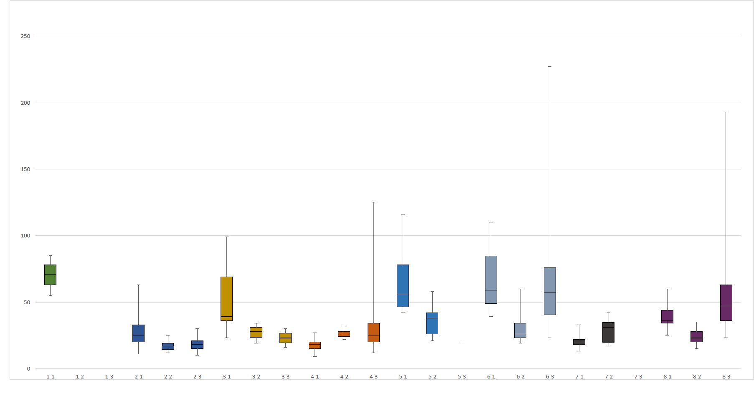
実験結果2:物理行数の箱ひげ図
提案手法における箱ひげ図
各色は，最初の語彙ベクトルによる
クラスタリングで作成した8つのクラスタで色分け
各色で箱の分布が異なっている
Notes:
こちらが，提案手法による分類結果の物理行数における箱ひげ図になります．
(グラフの軸の説明)
縦軸が物理行数，横軸に1-1,1-2,…のラベルで並べています．
また，各色は，最初の語彙ベクトルによるクラスタリングで作成した8つのクラスタで色分けしてあります．
また，5-1,5-2,5-3のように，構造ベクトルによる2回目のクラスタリングの結果を，各色の3つの箱が示しています．
5-1から5-3や，8-1〜8-3を見ていただきたいのですが，こちら(5-1)が50行以上の物理行数，こちらが(5-2が)50行以下 というように，
2回目のクラスタリングで各クラスタを行数によってクラスタリングできていることがわかります．
最終的に作成されるクラスタごとに，構造的な特徴が異なっていることがわかります
// 構造的な特徴の分布が各色で大きく異なっており，
具体的な値を説明(e.g. 青のクラスタ)
1枚目．上半分で見方を説明 提案手法の方で，構造的に特徴で分布が分かれてることを説明
2枚目が比較(２枚のせ)色分けして，語彙的な最初のクラスタリングした結果

Slide 22
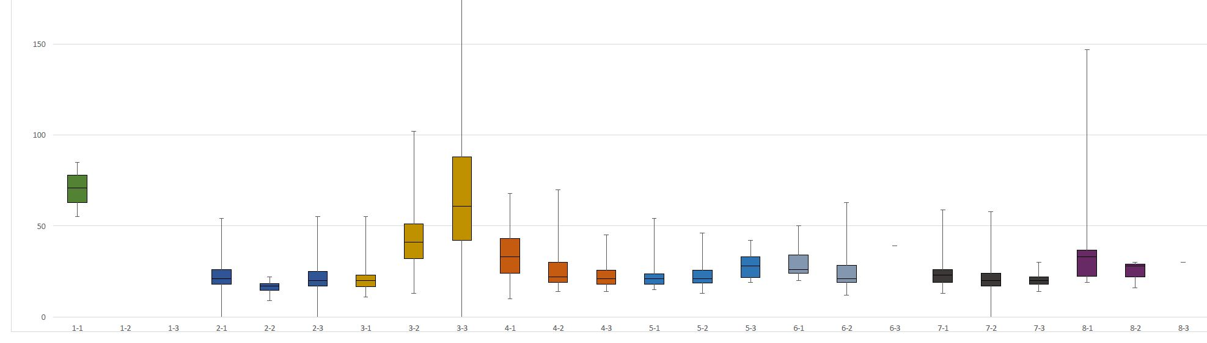
実験結果2:物理行数の箱ひげ図
提案手法
TAMBAによる分類
最終的に作成されるクラスタは
提案手法のほうが箱の分布
が大きく異なり，分類に構造的な特徴が反映されている．
手法の箱ひげ図の方が，各クラスタにおける箱の分布が異なる
Notes:
こちらが，物理行数における箱ひげ図を提案手法のものと既存手法であるTAMBAの分類手法とで比較したものになります．
TAMBAと比較して，提案手法のほうが2度めのクラスタリングによる構造的な特徴の分布が大きく異なっており，
分類に構造的な特徴が反映されていることがわかります．
1枚目．上半分で見方を説明 提案手法の方で，構造的に特徴で分布が分かれてることを説明
2枚目が比較(２枚のせ)色分けして，語彙的な最初のクラスタリングした結果

Slide 23
まとめと今後の課題
構造的な特徴を表すメトリクスでベクトルを
作成し，階層クラスタリングで分類を行なった
提案手法により最終的に作成されるクラスタ
のソースコードの構造の偏りが広くなっており，
分類結果に構造的な特徴が反映されていた
今後の課題
  他のクラスタリング手法との比較
  動的なクラスタ数の決定
Notes:
最後にまとめと今後の課題です，
構造的な特徴を表すメトリクスでベクトルを作成し，階層クラスタリングで分類を行ないました．
作成した箱ひげ図から，提案手法によるソースコードの分類結果に構造的な特徴が反映されていることを確認できました．
今後の課題といたしましては，階層クラスタイング以外のクラスタリング手法による分類結果の比較や，動的なクラスタ数を採用した場合の分類結果などが挙げられます．

Slide 24
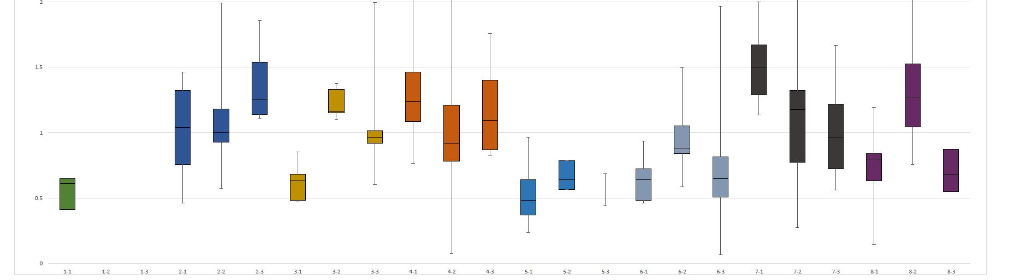
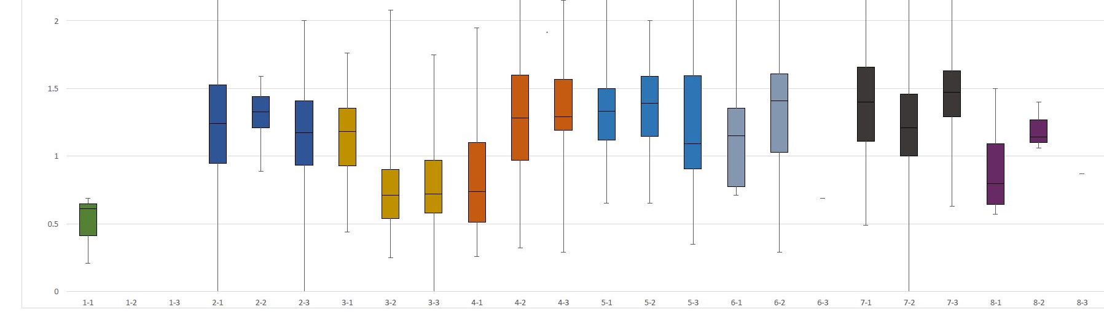
実験結果2:ネスト平均の箱ひげ図
提案手法(プリプロセッサを削除，単記号を残す)
TAMBAによる分類
Notes:
こちらが，ネストの深さの平均における箱ひげ図になります．
こちらも同様にTAMBAと比較して，提案手法のほうが，2度めのクラスタリングによる構造的な特徴の分布が大きくなっています．
よって最終的に作成されるクラスタは提案手法のほうが構造的なばらつきが大きく，分類結果に構造的な特徴が反映されていることがわかります．

